Slide 1
Инструкция по работе с GitHub

Slide 2



Обозначения в презентации:
Каждый слайд имеет пиктограмму в верхнем левом углу:
Практика (делаем руками)
Теория (просто читаем)
Постановка задачи

Slide 3
Вспомним проблемы предыдущего урока
Обмен информацией: При обмене файлами в чате, можно столкнуться с проблемой множественности версий одного документа, что затрудняет определение нужной версии файла.
Совместная работа: При работе над одинаковым файлом, например описанием проекта, часто приходится объединять наработки вручную, в таком случае высока вероятность ошибки
Доступность и Безопасность : Если все файлы расположены на одном компьютере, то при пропаже или порче компьютера, вы потеряет часть проекта

Slide 4
Почему мы используем GitHub
Централизованное хранение: Все файлы хранятся в облаке GitHub, что означает, что у всех участников проекта всегда будет доступ к самой последней версии файла.
Совместная работа в реальном времени: Вы можете одновременно работать над документами, таблицами и презентациями, видеть изменения друг друга в реальном времени и даже общаться прямо в документе с помощью комментариев.
Доступ с любого устройства и Безопасность : Вы можете получить доступ к своим файлам с любого устройства, будь то компьютер, планшет или смартфон, где есть интернет.

Slide 5


В чем отличие Git от GitHub?
GitHub - крупнейший веб-сервис для размещения IT-проектов и их совместной разработки. Веб-сервис основан на системе контроля версий Git и разработан на Ruby on Rails и Erlang.
Именно в GitHub мы сегодня будем работать :)

Slide 6


Как это все работает?
Для понимания работы, нужно понять что такое репозиторий на GitHub. Это папка с вашим проектом, только не на вашей машине а на GitHub сервере.
Вы можете
получать код проекта - (clone)
вносить изменения локально
создавать локальный коммит, т.е. версия с проекта с внесенными изменениями НА ВАШЕМ КОМПЬЮТЕРЕ.
добавить локальный коммит в репозиторий с помощью команды (push)
ваш коллега может получить уведомление о том, что в проекте есть изменения с помощью команды (fetch orign)
И наконец то получить ваш идеальный код с помощью команды (pull)
Репозиторий с проектом (orign)

Slide 7
Ветки
Также в Git реализована возможность деления проекта на ветви.
Такое решение помогает, разделить задачи между командами.
Например:
группа A - работает над перемещением персонажа
группа B - работает над логикой NPC
группа C - работает над локацией
Ваша игра
Каждая группа использует свою ветку
все ветки можно объеденить (merge) в главную ветку и собрать готовую игру (релиз)

Slide 8
Короткая инструкция по работе с GIT
Регистрироваться в GitHub
Добавление участников команды в репозиторий
Научимся добавлять/скачивать файлы в GitHub

Slide 9
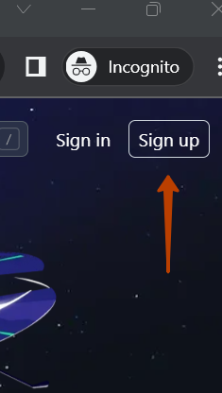
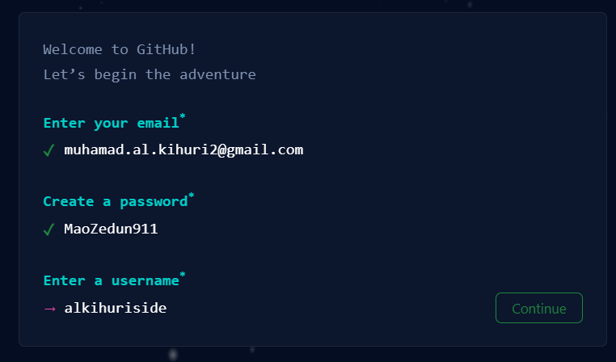
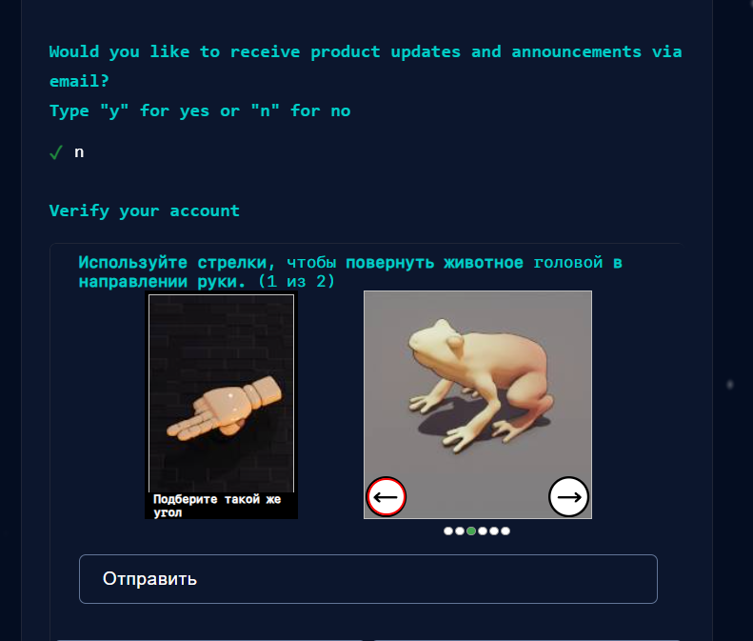
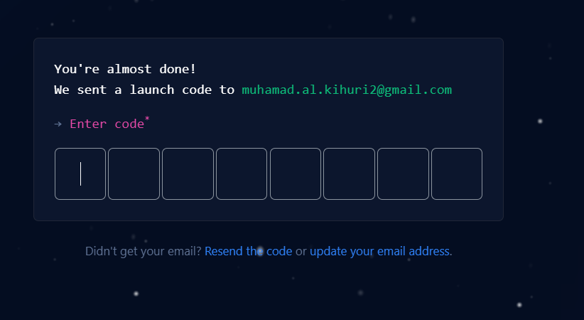
Регистрация
Переходим на сайт - https://github.com/ и нажимаем на Sign UP
Введите почту и придумайте пароль и логин
Подтвердите что вы не робот. Тут бывают интересные задачи.
Введите код с почты
Нажмите на “Пропустить инициализацию

Slide 10
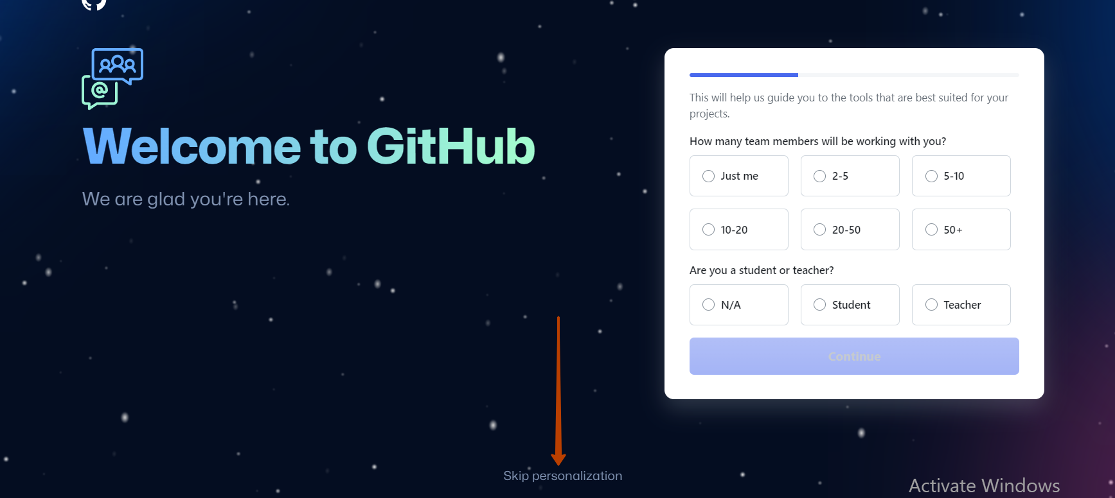
Checkpoint #1

Slide 11
Добавление пользователя в репозиторий

Slide 12
Добавление файлов в репозиторий

